Slide 1
EXAMEN BLANC
NOTATION
- la ou les propositions exactes sont trouvées et elles seules : 1 point
- la réponse diffère d’un élément de la réponse exacte : 0,5 point
- la réponse diffère de 2 éléments de la réponse exacte : 0,25 pts
- la réponse diffère de plus d’un élément de la réponse exacte ou pas de réponse : 0 point

Slide 2
EXAMEN BLANC
QCM 1. Parmi les caractères suivants, lesquels sont rencontrés habituellement
chez les Pinacées :
A - aile de la graine provenant de la délamination de l’écaille
B - écaille ovulifère portant inférieurement un ovule
C - écaille ovulifère soudée à une bractée
D - espèces monoïques de l’hémisphère nord
E - pollen à deux ballonnets aérifères

Slide 3
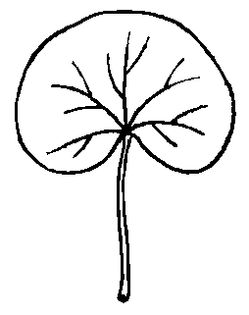
QCM 2. Cette feuille est :
A - palmatinerve
B - pédonculée
C - pédicellée
D - peltée
E - pennée

Slide 4
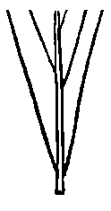
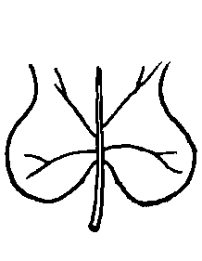
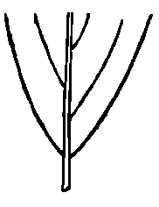
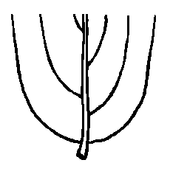
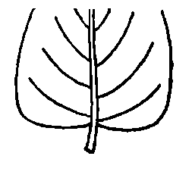
QCM 3. Parmi les bases de limbes ou de pièces florales suivantes, laquelle est
cunéiforme ?
A
B
C
D
E
arrondie
atténuée
tronquée
auriculée
cunéiforme

Slide 5
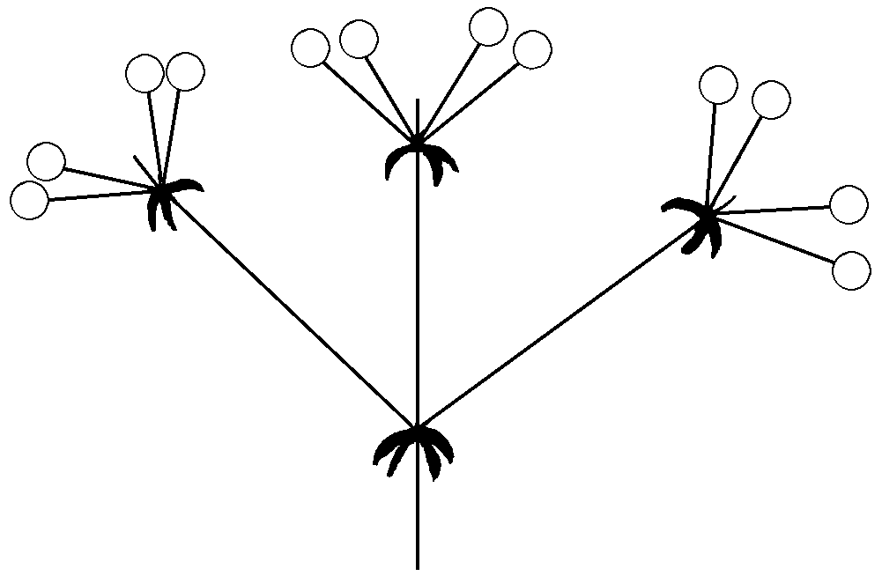
QCM 4. Cette inflorescence :
A - est caractéristique de la famille des Astéracées
B - est composée hétérogène
C - est simple
D - présente trois rayons
E - présente un involucelle et trois involucres

Slide 6
QCM 5. Dans cette inflorescence A est :
A - un involucaire
B - un involucelle
C - une involucette
D - un involucrule
E - un involucule
A

Slide 7
QCM 6. Dans cette inflorescence, X est une :
A - ombellette
B - ombellicette
C - ombellicule
D - ombellule
E - ombiole
X

Slide 8
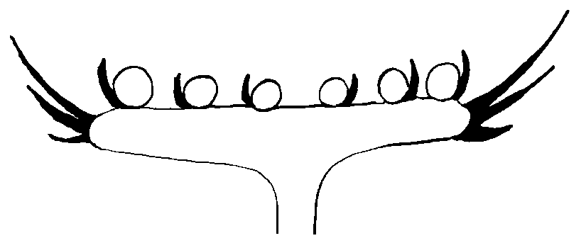
QCM 7. Ce capitule d’Astéracée (de Composée) :
A - est une inflorescence composée centrifuge
B - est une inflorescence indéfinie centripète
C - présente des fleurs pédicellées disposées en cycles ou verticilles
D - présente des fleurs sessiles disposées en spirale
E - présente un réceptacle convexe nu (lisse)

Slide 9
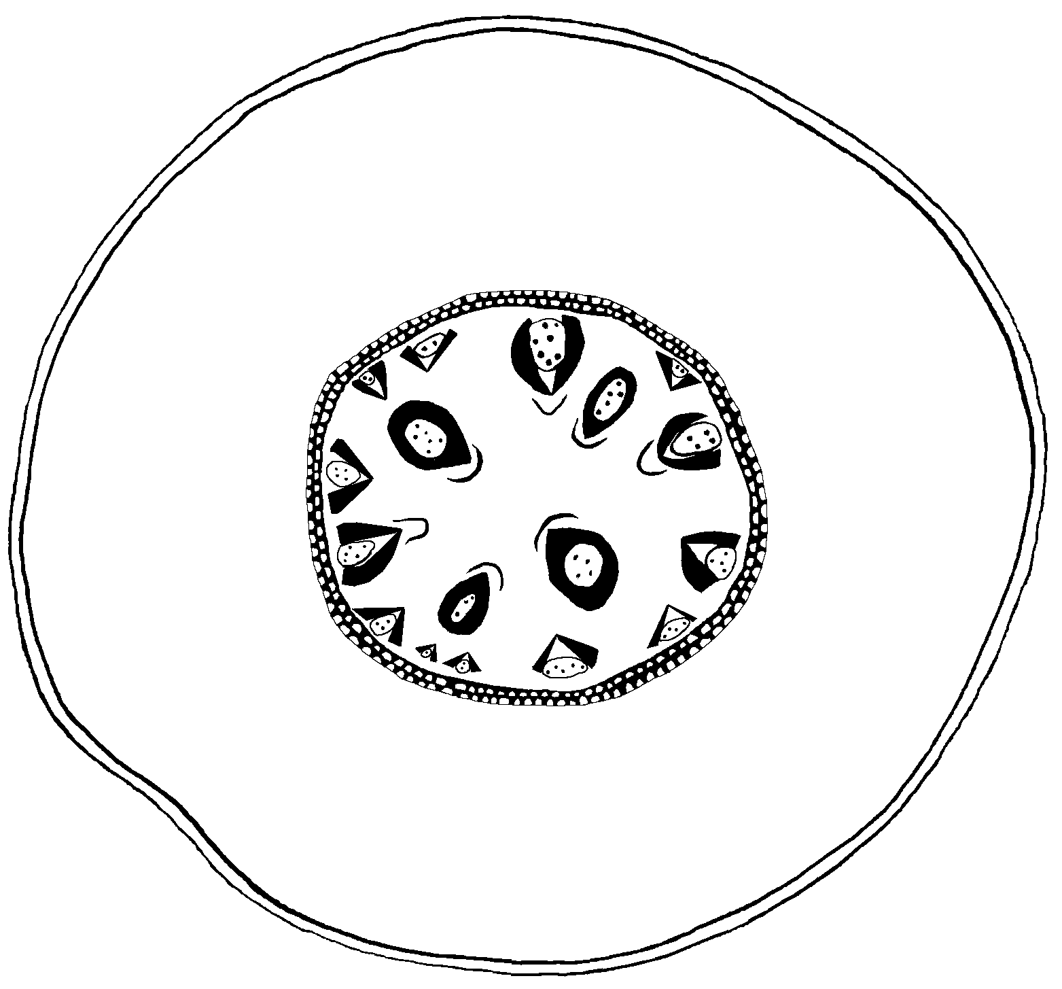
QCM 8. Cette coupe transversale de Muguet, Convallaria majalis, de la famille
des Asparagacées, présente :
A - des faisceaux de xylème et de phloème en alternance
B - des faisceaux libéroligneux
C - des faisceaux cribrovasculaires à lunettes
D - des faisceaux de type concentrique
E - un endoderme

Slide 10
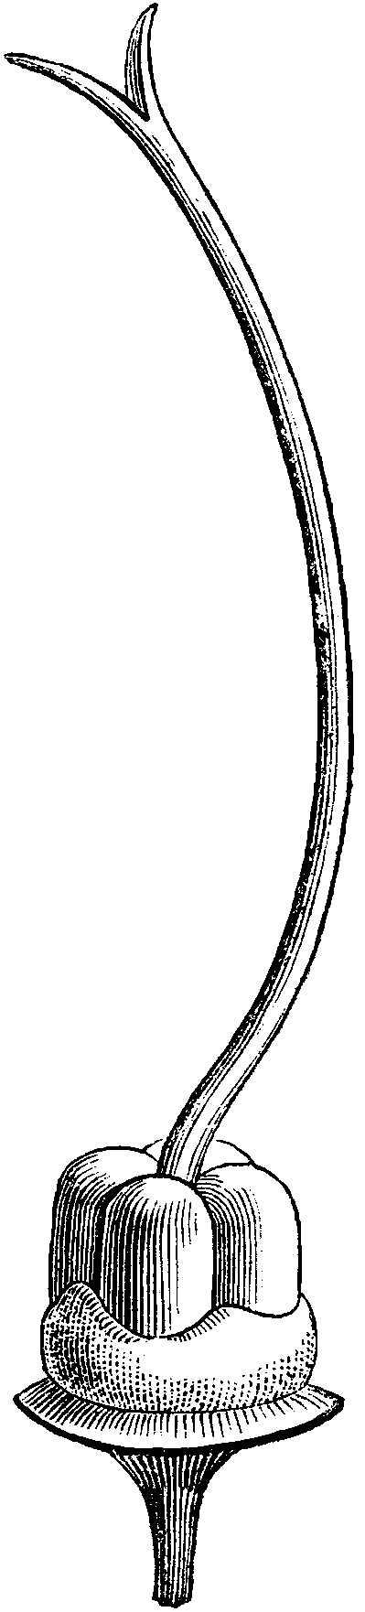
QCM 9. Parmi les propositions suivantes, laquelle ou lesquelles sont exactes ?
Dans ce gynécée :
A
A - A est un stigmate bifide
B - A est un style et B un stigmate
C - A est un stylopode et B un spicule
D - A est une silique et B une silicule
E - A est une stipelle et B une stipule
B
spicule : synonyme d’épillet
aiguillon calcaire ou siliceux de divers animaux
stylopode : nectaire des Apiacées correspondant à un élargissement à la base du style
premier segment des membres des vertébrés tétrapodes (humérus, fémur)

Slide 11
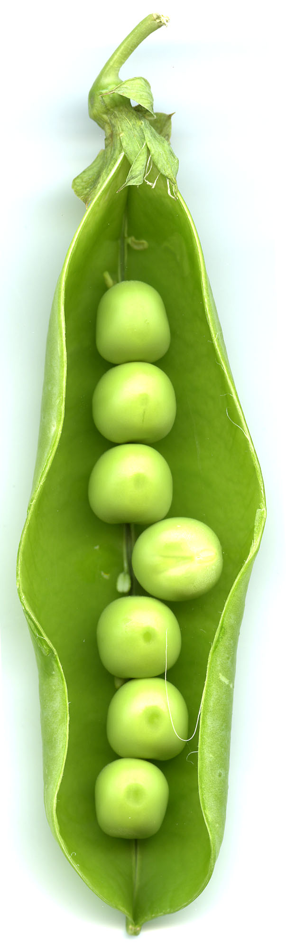
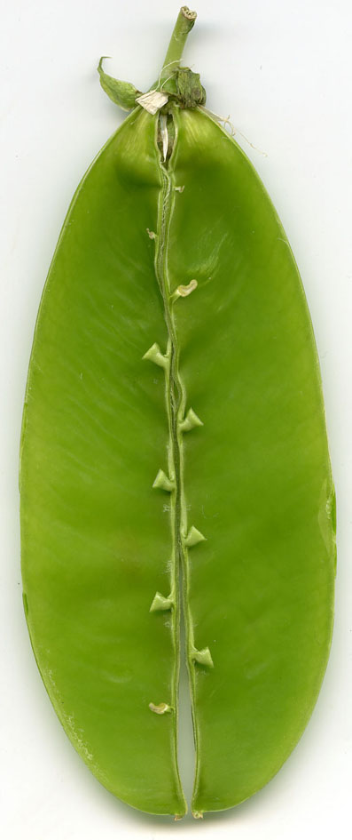
QCM 10. Le fruit du Petit pois, Pisum sativum :
A - dérive d’un ovaire supère à placentation pariétale
B - est un follicule
C - est un fruit charnu avec deux lignes placentaires
D - est une capsule
E - présente deux carpelles

Slide 12
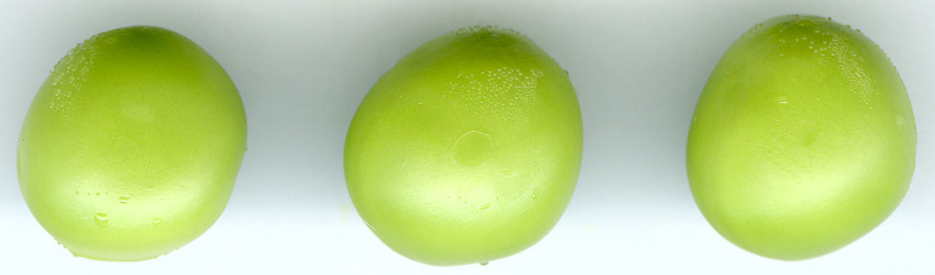

Combien avez-vous sur 10 ? Calculez
Êtes-vous prêts pour l'examen ?

